Slide 1

מעשה הגבעונים
יהושע פרק ט'

Slide 2
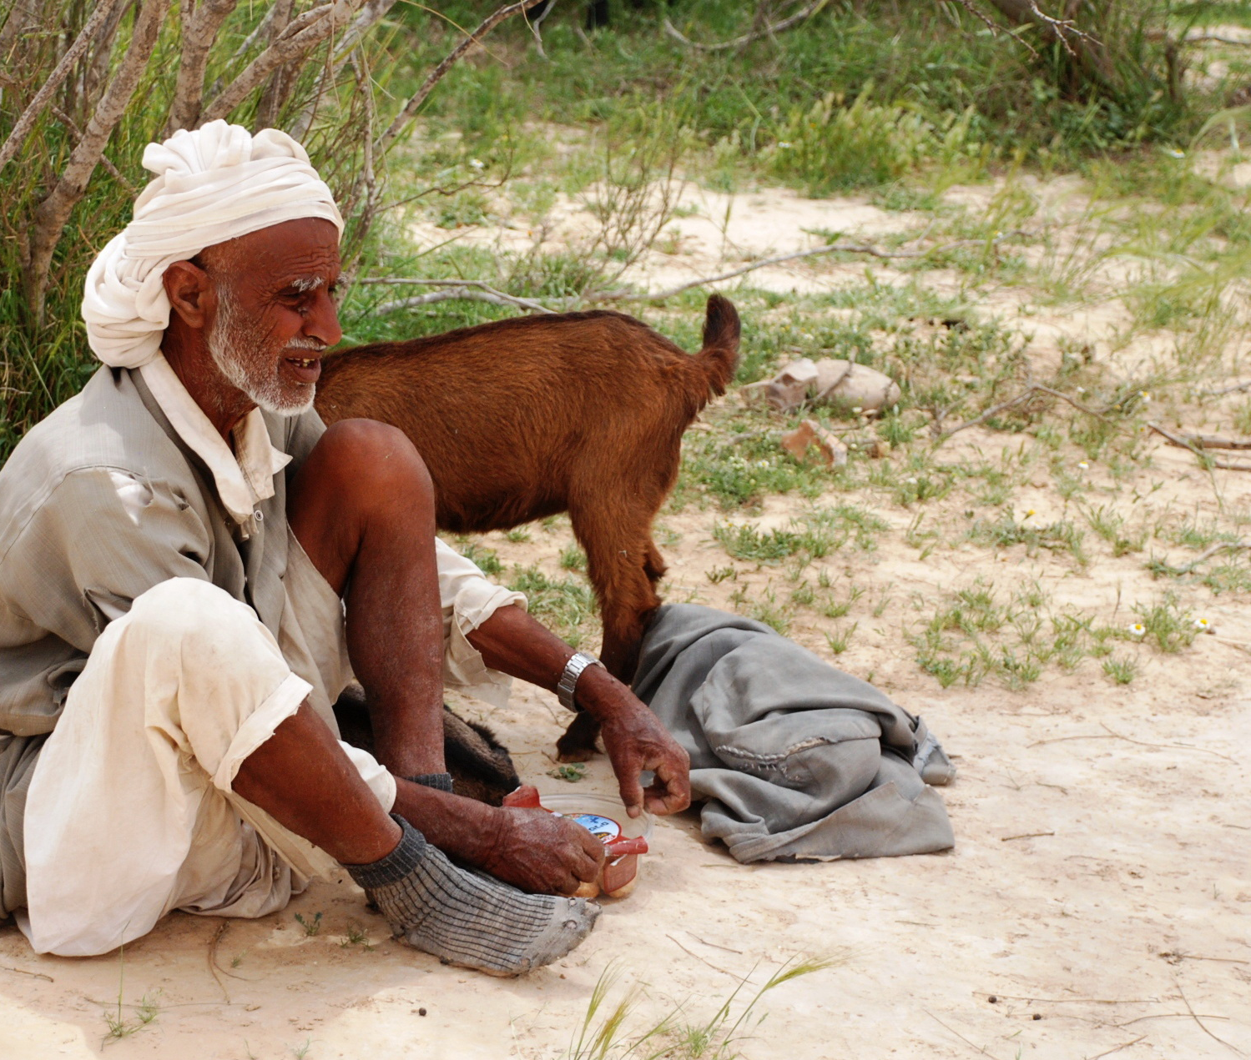
וְיֹשְׁבֵי גִבְעוֹן שָׁמְעוּ
אֵת אֲשֶׁר עָשָׂה יְהוֹשֻׁעַ לִירִיחוֹ וְלָעָי.
וַיַּעֲשׂוּ גַם־הֵמָּה בְּעָרְמָה,
וַיֵּלְכוּ וַיִּצְטַיָּרוּ. וַיִּקְחוּ:
שַׂקִּים בָּלִים לַחֲמוֹרֵיהֶם
וְנֹאדוֹת יַיִן בָּלִים וּמְבֻקָּעִים וּמְצֹרָרִים
וּנְעָלוֹת בָּלוֹת וּמְטֻלָּאוֹת בְּרַגְלֵיהֶם
וּשְׂלָמוֹת בָּלוֹת עֲלֵיהֶם
וְכֹל לֶחֶם צֵידָם יָבֵשׁ הָיָה נִקֻּדִים׃
יהושע פרק ט', פסוקים א-ג

Slide 3
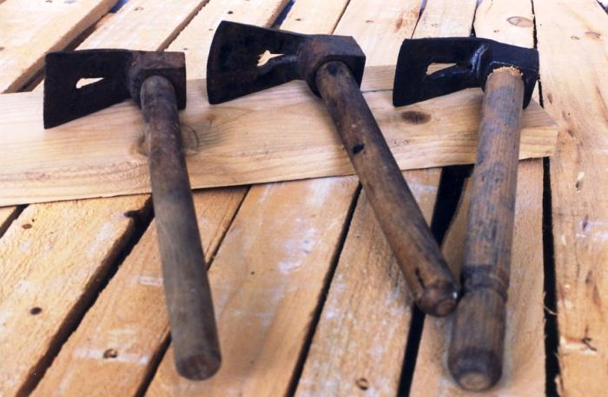
וַיִּתְּנֵם יְהוֹשֻׁעַ בַּיּוֹם הַהוּא
חֹטְבֵי עֵצִים וְשֹׁאֲבֵי מַיִם
יהושע פרק ט', פסוק כז

Slide 4

תודה לאתר מקראנט על סרטון האנימציה!

Slide 5

תודה לאתר דעת על האיורים מתוך:
"ספר יהושע – אלבום ציורים"
ציירה: נורית צרפתי

